Slide 1

Projet de fin de session : Création d’un site LMS avec wordpress
Bernadine Ongoundou
28/11/24

Slide 2

Introduction: Qu’est-ce-que c’est PinkAcademy
Plateforme d’apprentissage en ligne pour les matières : Informatique, Mathématiques, Français, et Anglais
Leçons interactives, quiz et évaluations automatiques
Cours gratuits et payants
Outils utilisés : WordPress, Elementor, LearnPress

Slide 3
Pourquoi j’ai créer PinkAcademy
Raison principale: Je voulais créer un site qui facilite l’apprentissage en ligne pour les élèves du secondaires
Mon objectif:
Offrir un site simple,accessible et attrayant pour aider les utilisateurs à apprendre ou à partager des connaissances
Exemple d’inspiration: Les plateformes comme khan Academy ou Moodle m’ont inspiré

Slide 4

Pourquoi le nom PinkAcademy
« pink »
    Représente la créativité,la positivité et la motivation, des éléments essentiels pour apprendre efficacement
    Symbolise une approche éducadive plus engagée et joyeuse
« Academy »
    Évoque un lieu de savoir et d’éducation où chacun peut s’épanouir.
    PinkAcademy reflète une platefore où l’éducation devient simple et accessible à tous

Slide 5

Comment j’ai créer PinkAcademy
Etape 1: Installation du thème Astra
Etape 2: Installation des plugins nécessaires
Etape 4:Création et personnalisations des pages learnpress
Etape 5: Création du menu
Etape 6: Création des categories de cours
Etape 7: Ajout des cours,leçons,videos,documents telechargeables et quizz
Etape 8: Ajout des articles pour le blog
Etape 9: Ajout des commentaires et des avis
Etape 10: Personnalisation des pages, rajouts des liens…

Slide 6
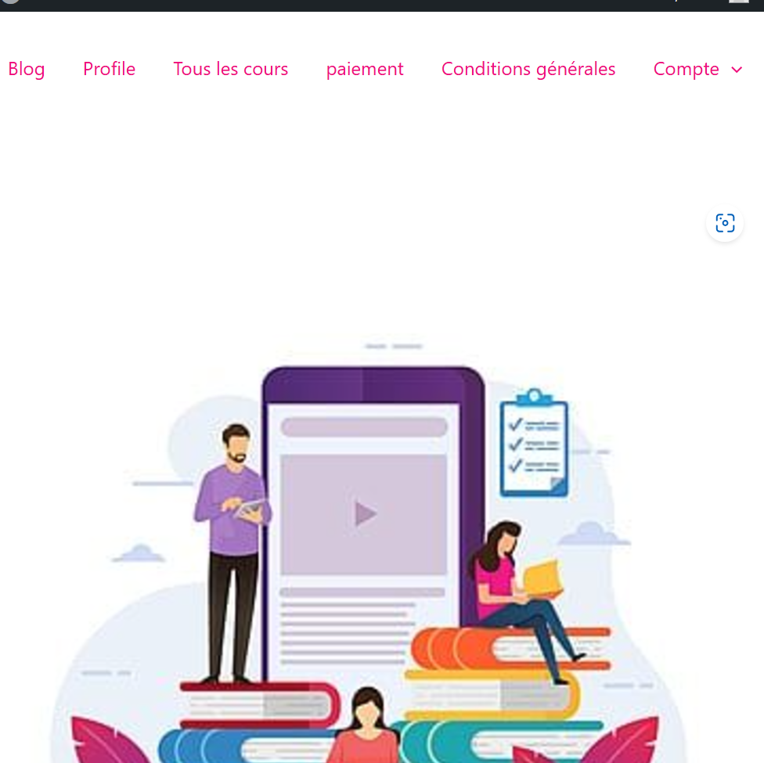
Presentation des pages principales
Pages d’accueil : Mise en avant des valeurs et fonctionnalités du site
Page des cours: Regroupe tous les cours et leurs categories
Compte utilisateur: Gestion des profils, Inscription et connexion
Un blog: Pour en savoir plus sur le site
Page de paiement: Pour les cours payant
Page pour les conditions generales du site

Slide 7

Fonctionnalités du sites
Interface intuitive:
Une navigation simple et fluide pour tous les utilisateurs peu importe leur niveau de familiarité avec les outils numériques
Menus interactifs
Un menu déroulant clair et organisé pour accéder facoilemet aux options comme inscriptions, la connexion et la gestion des comptes
Design adaptatif
Une plateforme accessible avec les ordinateurs,tablettes et téléphones,garantissant une bonne expérience utilisateur sur tous les écrans
Espace utilisateur personnalisé
Possibilité pour chaque utilisateur de créer un compte pour accéder à leurs contenus sauvegardés
Organisation des contenus éducatifs:
Une section « Tous les cours » bien structurée,avec des catégories pour que chaque utilisateur trouve rapidement ce dont il a besoin
Sécurité des données:
Les informations des utilisateurs sont protegés grâce aux meilleurs pratiques de confidentialités
Contact simplifiée:
Une page « contact » pour poser des questions ou demander de l’aide

Slide 8

Personnalisation et déploiement
Design: Créée avec l’editeur de wordpress et un plugin Elementor , combinant esthétique moderne et navigation intuitive
Thème Astra
Pages interactives et visuellement attrayantes

Slide 9
Sécurité et plugins
Plugin de sécurité updraft pour protéger les données des utilisateurs
Sauvegarde automatique du site pour garantir la sécurité des données
Plugins utilisés : LearnPress (pour les cours), Elementor,Royal Elementor Ad,Updraft,ultimate member, contact form

Slide 10

Défis et Réussites
Défis rencontrés
Difficulté avec les Template et Elementor.
Problèmes de personnalisation du menu et de mise en page des articles.
Réussites
Création d’une plateforme fonctionnelle et interactive.
Ajout de cours payants et gestion de contenu efficace.
Amélioration des compétences en développement de site web.

Slide 11

Conclusion
PinkAcademy est une plateforme éducative moderne, accessible et sécurisée, créée avec WordPress et LearnPress pour inspirer et soutenir les apprenants efficacement.
Source: Ideaspot, prositeWEB Inc, Firefox et chatGPT

Slide 12

MERCI

